Slide 1




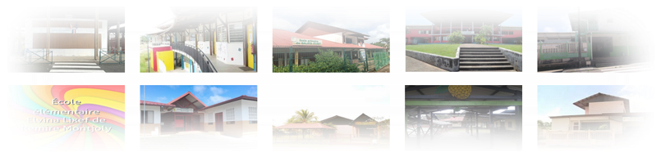
novembre 2020/ EEPU Eugène Honorien/ 15h00 à 17h00
La conscience phonologique
PEPIN Médéric CPNE
PERISSE-POUPARD Nadège PEMF
JEAN-LOUIS Béatrice Coordonnatrice REP+
Circonscription de Rémire-Montjoly Matoury

Slide 2
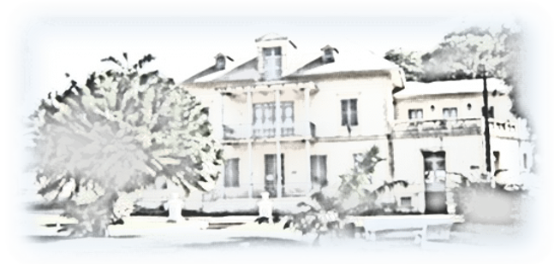


Document de référence
Pour préparer l’apprentissage de la lecture et de l’écriture à l’école maternelle
Circonscription de Rémire-Montjoly Matoury / Novembre 2020

Slide 3
Conscience phonologique
Connaissance des lettres
Graphèmes-phonèmes
Lecture- écriture
Connaissance du principe alphabétique
Circonscription de Rémire-Montjoly Matoury / Novembre 2020
Notes:
Une solide conscience phonologique, la connaissance des lettres et la connaissance du principe alphabétique sont des prédicteurs de la réussite ultérieure en lecture-écriture.
Découvrir le principe alphabétique permet de prendre conscience que les graphèmes, à savoir les lettres ou certains groupes de lettres de l’alphabet, représentent des unités sonores, appelées phonèmes.

Slide 4
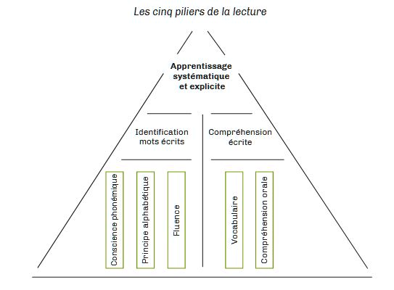
National Reading Panel (NRP, 2000)
Teaching Children to Read
Circonscription de Rémire-Montjoly Matoury / Novembre 2020
Notes:
5 compétences en lecture doivent nécessairement faire l’objet d’un apprentissage.

Slide 5


Conscience phonologique
+
Principe alphabétique
Connaissances langagières
Lecture-écriture au CP
Circonscription de Rémire-Montjoly Matoury / Novembre 2020
Notes:
En entrant à l’école maternelle, l’élève possède des connaissances langagières. Toutefois ces connaissances ne suffisent pas à se préparer à l’apprentissage de la lecture. Il est donc indispensable qu’on lui apprenne les correspondances entre les graphèmes et les phonèmes

Slide 6
Définition
La conscience phonologique est la capacité à percevoir, à découper et à manipuler [… ] les unités sonores d’un mot (syllabe, phonème)
Circonscription de Rémire-Montjoly Matoury / Novembre 2020

Slide 7
La conscience phonologique
Capacité à isoler un mot dans un énoncé et à en comprendre le sens
La conscience syllabique
/choKola/ (chocolat)
La conscience lexicale
La conscience phonémique
La conscience infra-syllabique
Capacité à segmenter une syllabe en attaque et en rime
Exemple: dans tronc il y a deux parties /tr/ et /on/.
/Kado/ (cadeau) il y a quatre phonèmes.
Isabelle Yoffe Liberman 1973
Notes:
La conscience lexicale, avoir conscience des mots, correspond à la capacité à isoler un mot dans un énoncé et à en comprendre le sens
La conscience syllabique, avoir conscience des syllabes, c’est être capable de compter le nombre de syllabes orales dans un mot, par exemple, dire que dans /choKola/ (chocolat) il y a trois syllabes.
La conscience infra-syllabique est la capacité à segmenter une syllabe en attaque et en rime, par exemple être capable de dire que dans tronc il y a deux parties /tr/ et /on/.
La conscience phonémique correspond à la capacité d’analyse phonémique, par exemple dire que dans /Kado/ (cadeau) il y a quatre phonèmes.
Le terme conscience phonologique est un terme générique qui désigne la capacité à manipuler de façon intentionnelle les unités phonologiques d’un mot (syllabe, infra-syllabe, phonème). »

Slide 8

Existence d’une conscience syllabique chez les enfants âgés de 4 à 5 ans
Conscience phonémique
Circonscription de Rémire-Montjoly Matoury / Novembre 2020
Notes:
Si de nombreuses études mettent en évidence l’existence d’une conscience syllabique chez les enfants âgés de 4 à 5 ans, il n’en est rien de la conscience phonémique. Or, c’est cette dernière qui est si essentielle pour l’apprentissage de la lecture. Elle nécessite donc un enseignement explicite et structuré.

Slide 9
Séquence de 20 minutes
Activités phonologiques
Inscription des activités phonologiques à l’emploi du temps
Circonscription de Rémire-Montjoly Matoury / Novembre 2020
Notes:
Les entraînements doivent être explicites, intensifs, effectués en petits groupes homogènes lors de séquences de courte durée (20 minutes) proposées plusieurs fois par semaine, pendant un ou deux mois

Slide 10
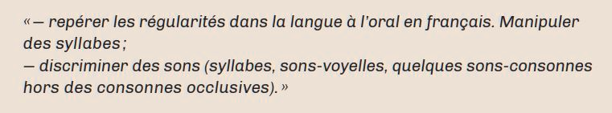
Les attendus de fin de cycle 1
Circonscription de Rémire-Montjoly Matoury / Novembre 2020

Slide 11
Quelle progressivité? Les activités sur les syllabes
Circonscription de Rémire-Montjoly Matoury / Novembre 2020

Slide 12
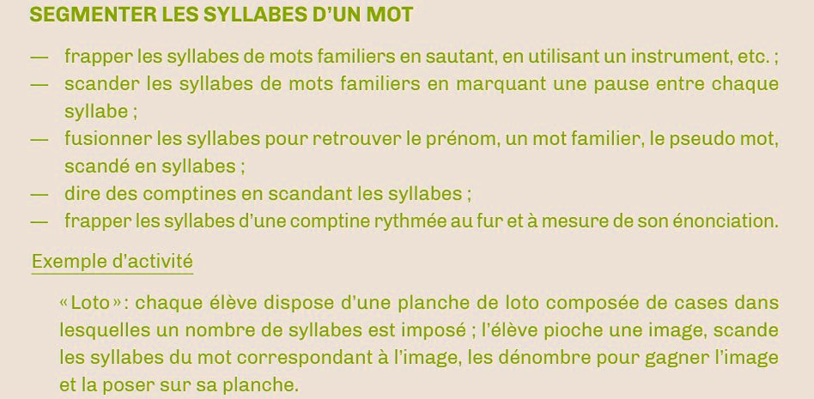
Circonscription de Rémire-Montjoly Matoury / Novembre 2020

Slide 13
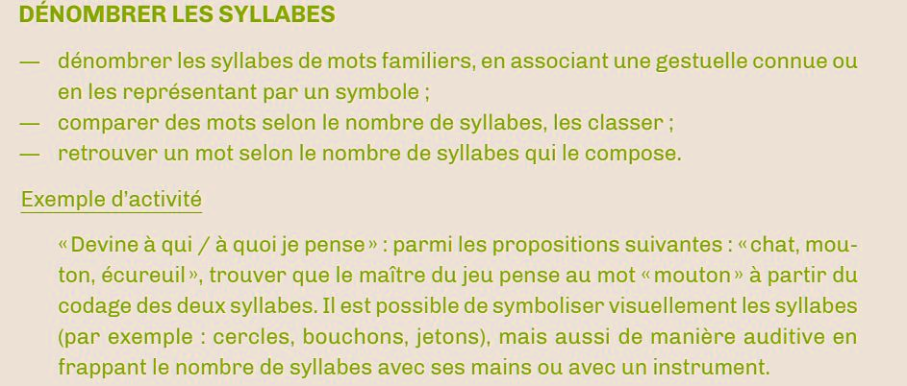
Circonscription de Rémire-Montjoly Matoury / Novembre 2020

Slide 14
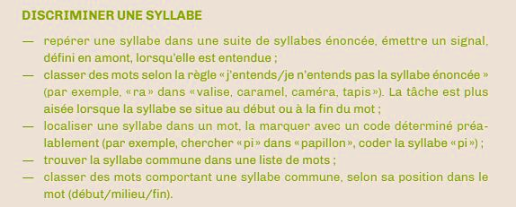
Le loto des syllabes
La chasse à la syllabe
Le domino des syllabes
Trouver l’intrus
Circonscription de Rémire-Montjoly Matoury / Novembre 2020

Slide 15
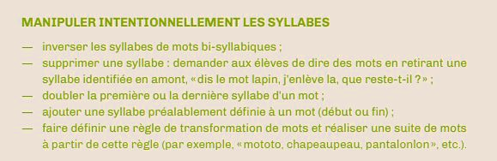
Circonscription de Rémire-Montjoly Matoury / Novembre 2020

Slide 16
Quelle progressivité? Les activités sur les phonèmes
Remarque: le terme « son » est utilisé par l’enseignant pour parler des phonèmes
Circonscription de Rémire-Montjoly Matoury / Novembre 2020

Slide 17
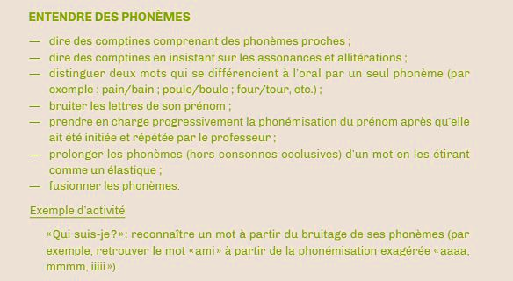
Circonscription de Rémire-Montjoly Matoury / Novembre 2020

Slide 18
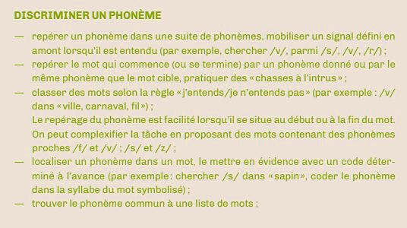
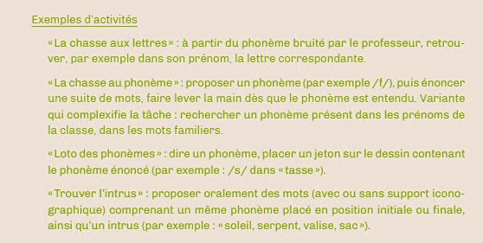
Circonscription de Rémire-Montjoly Matoury / Novembre 2020

Slide 19
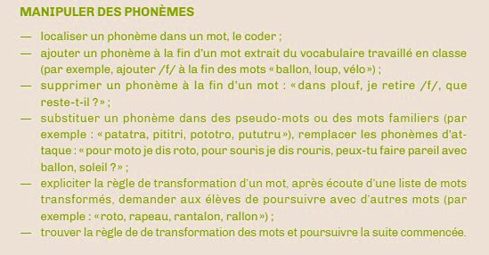
Circonscription de Rémire-Montjoly Matoury / Novembre 2020

Slide 20
Evaluations du début de CP
L’association d’une lettre au son qu’elle produit et la manipulation des phonèmes
dans un mot sont évaluées.
La reconnaissance des lettres dans leur différentes graphies (majuscules, minuscules cursives, scriptes)
Circonscription de Rémire-Montjoly Matoury / Novembre 2020

Slide 21
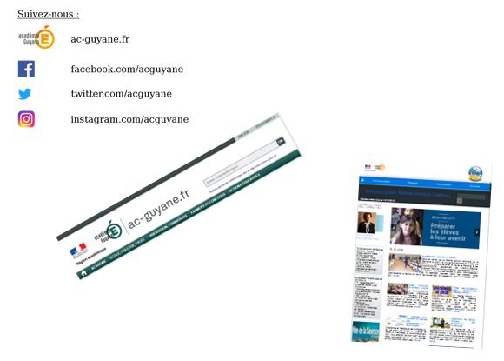
QUESTIONS DIVERSES
MERCI POUR VOTRE ECOUTE
Diaporama élaboré par PEPIN Médéric/ Référent Français de Circonscription/ Novembre 2020/ Rémire-Montjoly Matoury

Slide 22
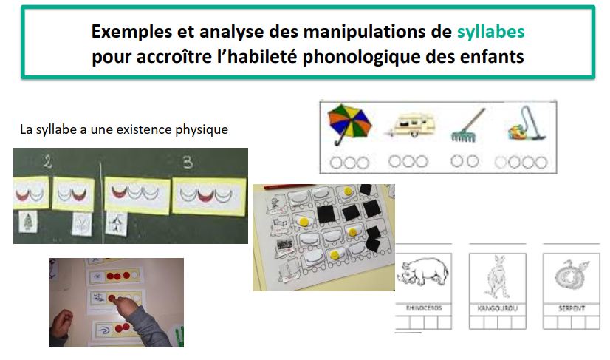
ANNEXES
Diaporama élaboré par PEPIN Médéric/ Référent Français de Circonscription/ Novembre 2020/ Rémire-Montjoly Matoury

Slide 23
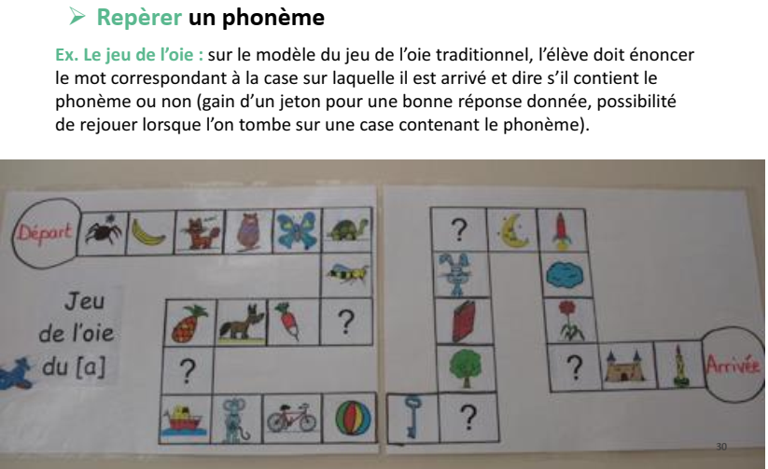
ANNEXES
Diaporama élaboré par PEPIN Médéric/ Référent Français de Circonscription/ Novembre 2020/ Rémire-Montjoly Matoury

Slide 24
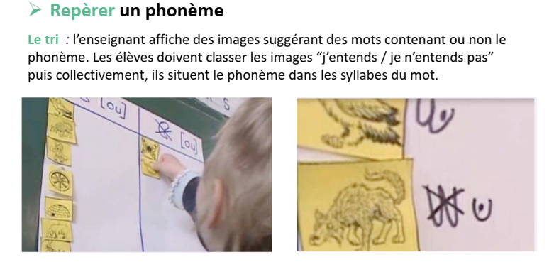
ANNEXES
Diaporama élaboré par PEPIN Médéric/ Référent Français de Circonscription/ Novembre 2020/ Rémire-Montjoly Matoury

Slide 25
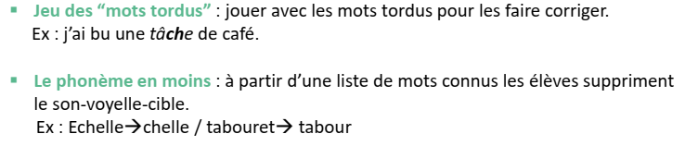
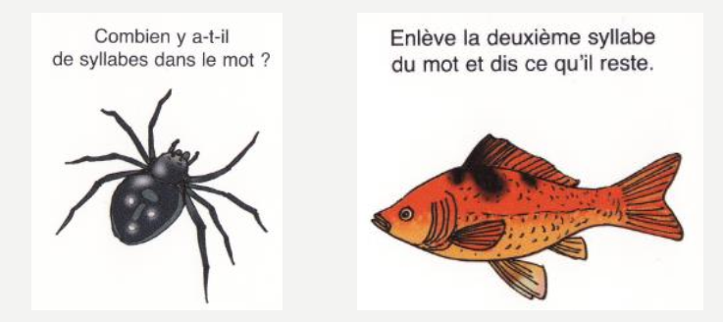
ANNEXES
Diaporama élaboré par PEPIN Médéric/ Référent Français de Circonscription/ Novembre 2020/ Rémire-Montjoly Matoury

Slide 26
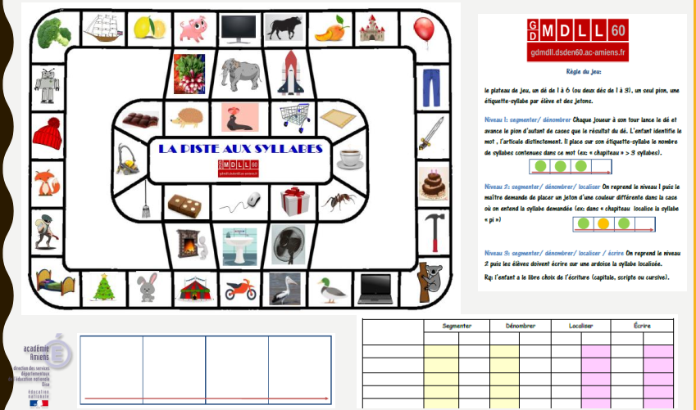
ANNEXES
Diaporama élaboré par PEPIN Médéric/ Référent Français de Circonscription/ Novembre 2020/ Rémire-Montjoly Matoury

Slide 27
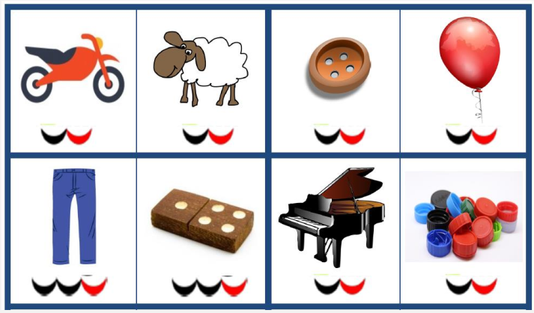
ANNEXES
Diaporama élaboré par PEPIN Médéric/ Référent Français de Circonscription/ Novembre 2020/ Rémire-Montjoly Matoury

Slide 28
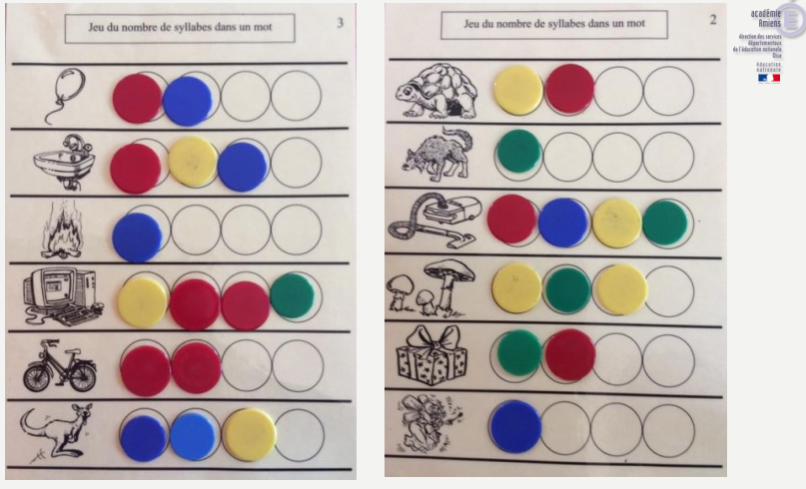
ANNEXES
Diaporama élaboré par PEPIN Médéric/ Référent Français de Circonscription/ Novembre 2020/ Rémire-Montjoly Matoury

Slide 29
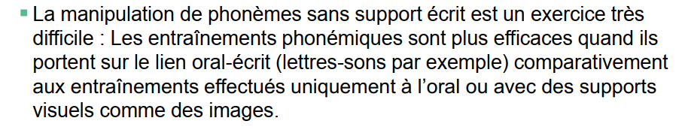
ANNEXES
Diaporama élaboré par PEPIN Médéric/ Référent Français de Circonscription/ Novembre 2020/ Rémire-Montjoly Matoury

Slide 30
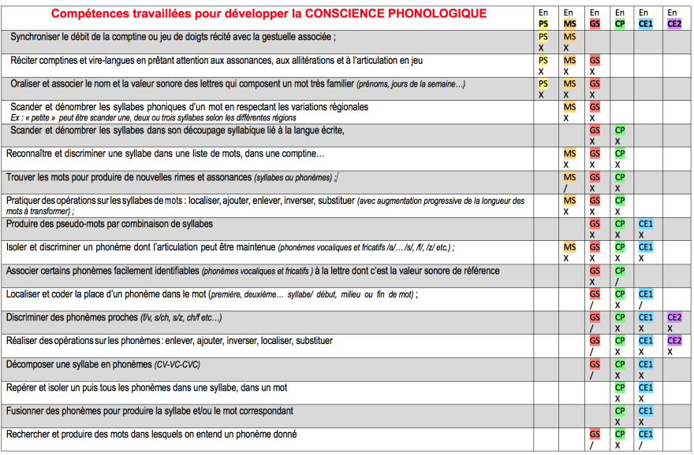
ANNEXES
Diaporama élaboré par PEPIN Médéric/ Référent Français de Circonscription/ Novembre 2020/ Rémire-Montjoly Matoury

Slide 31
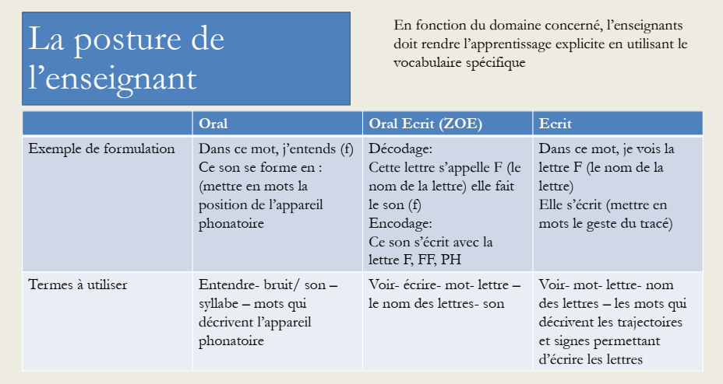
ANNEXES
Diaporama élaboré par PEPIN Médéric/ Référent Français de Circonscription/ Novembre 2020/ Rémire-Montjoly Matoury

Slide 32
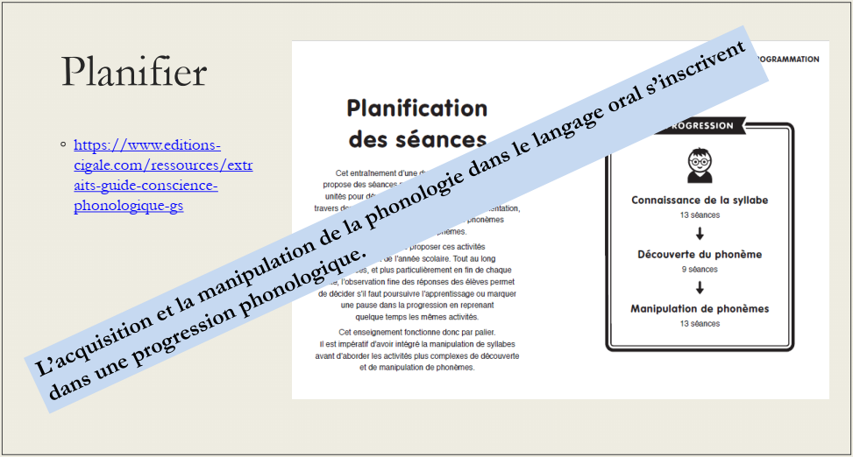
ANNEXES
Diaporama élaboré par PEPIN Médéric/ Référent Français de Circonscription/ Novembre 2020/ Rémire-Montjoly Matoury

Slide 33
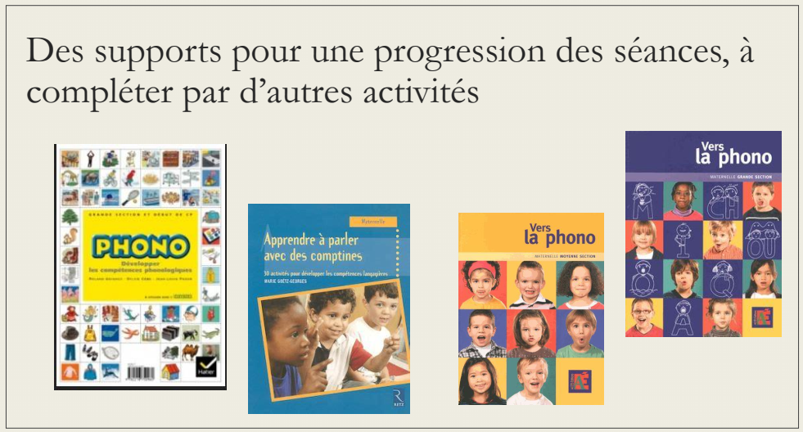
ANNEXES
Diaporama élaboré par PEPIN Médéric/ Référent Français de Circonscription/ Novembre 2020/ Rémire-Montjoly Matoury

Slide 34
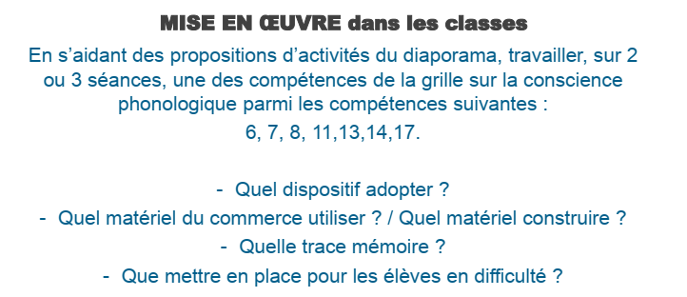
ANNEXES
Diaporama élaboré par PEPIN Médéric/ Référent Français de Circonscription/ Novembre 2020/ Rémire-Montjoly Matoury

